Slide 1
ОТДЕЛ ПО ДЕЛАМ МОЛОДЕЖИ АДМИНИСТРАЦИИ МО «ТАХТАМУКАЙСКИЙ РАЙОН»
Тел.: 8-87771-96-5-80
E-mail: molodezh01@mail.ru
а. Тахтамукай, Гагарина, 4

Slide 2
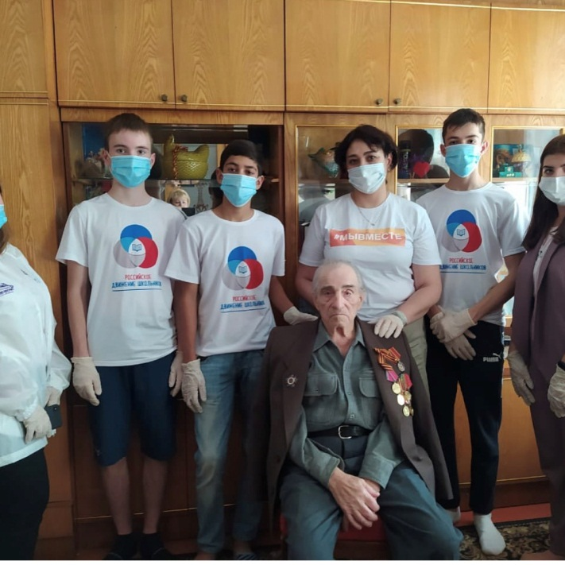
#МЫВМЕСТЕ

Slide 3
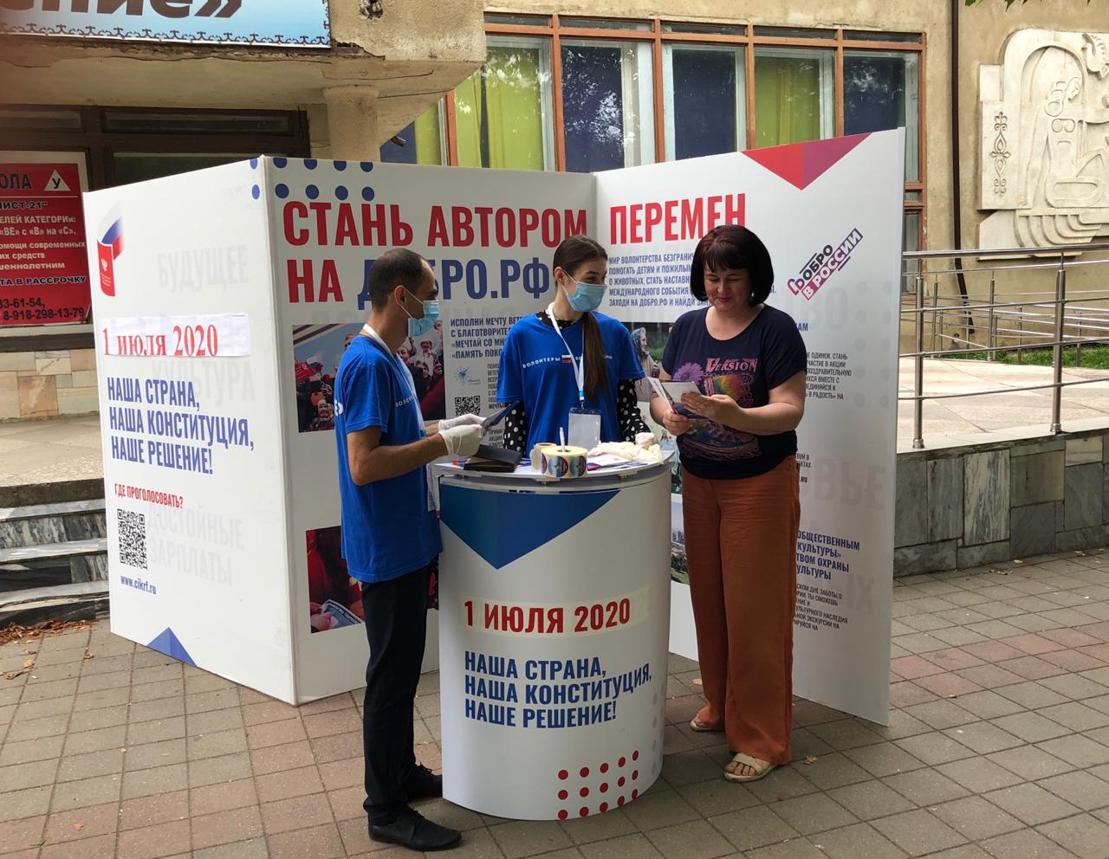
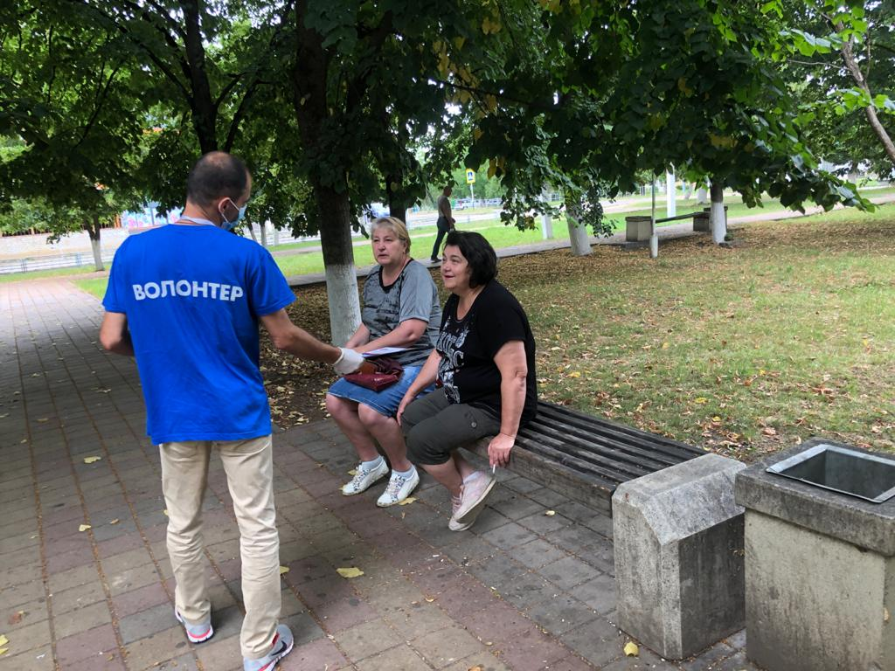
ВОЛОНТЕРЫ
КОНСТИТУЦИИ

Slide 4
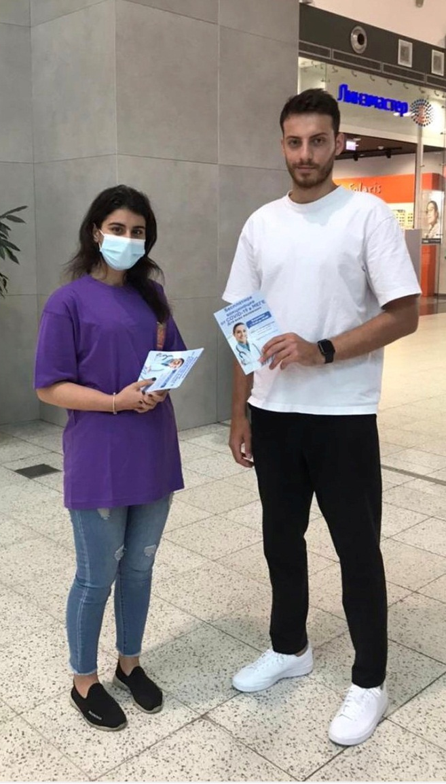
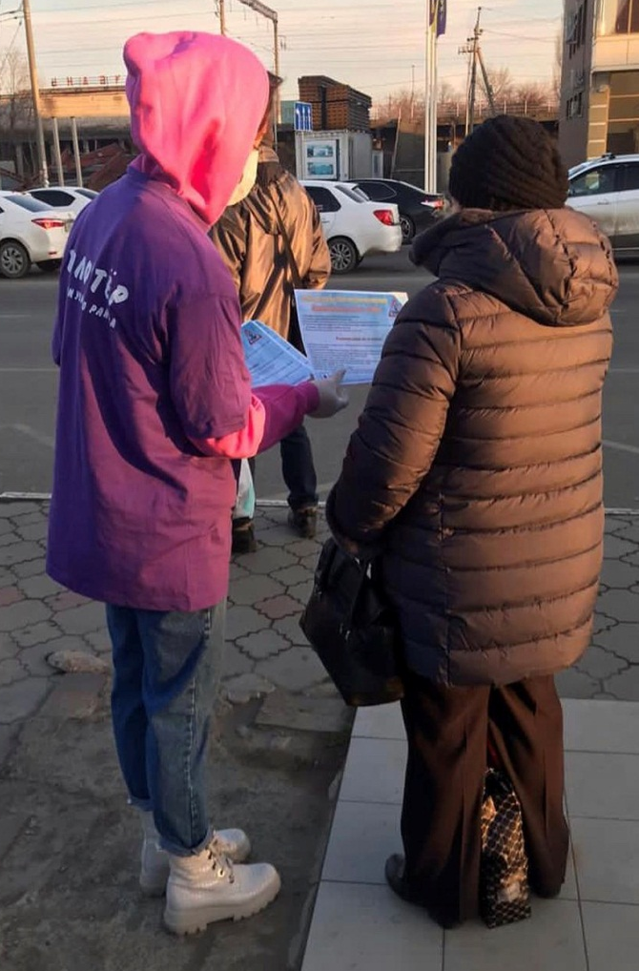
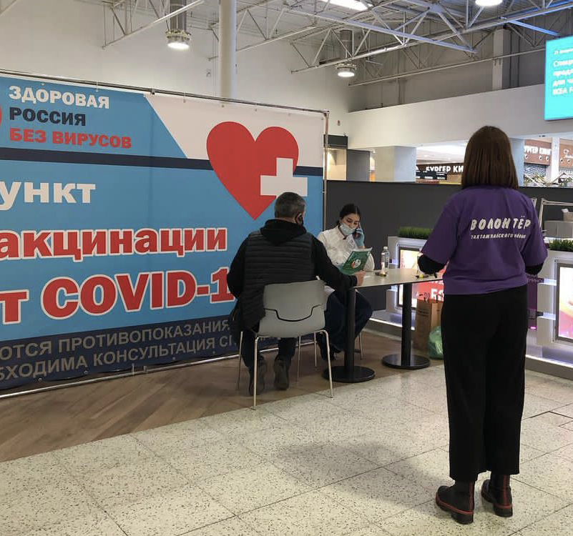
ВАКЦИНАЦИЯ

Slide 5
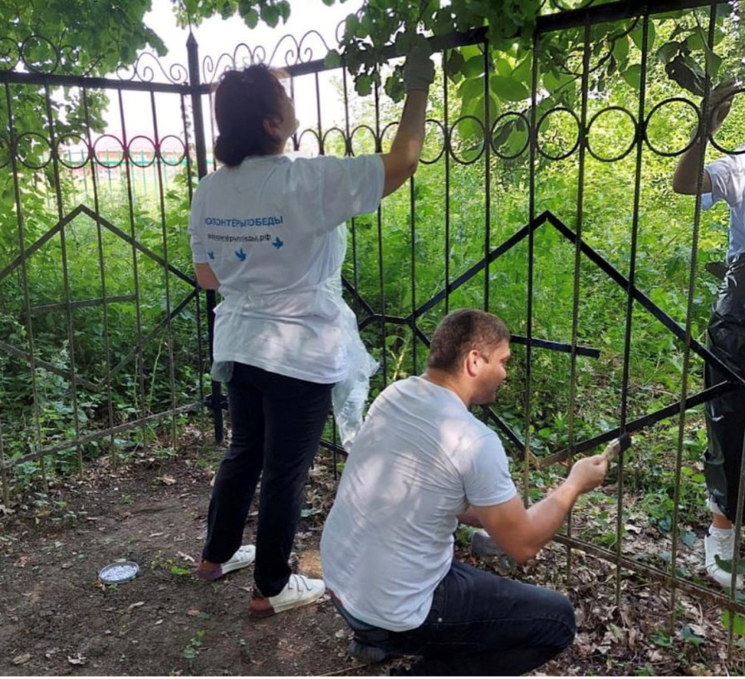
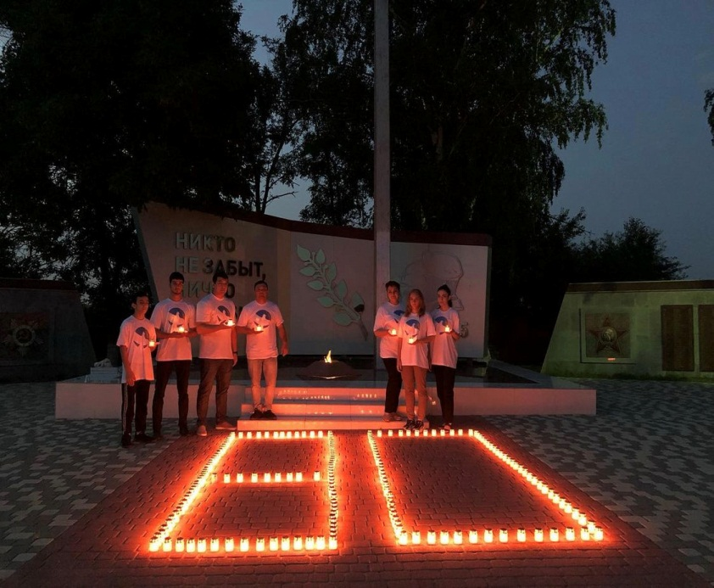
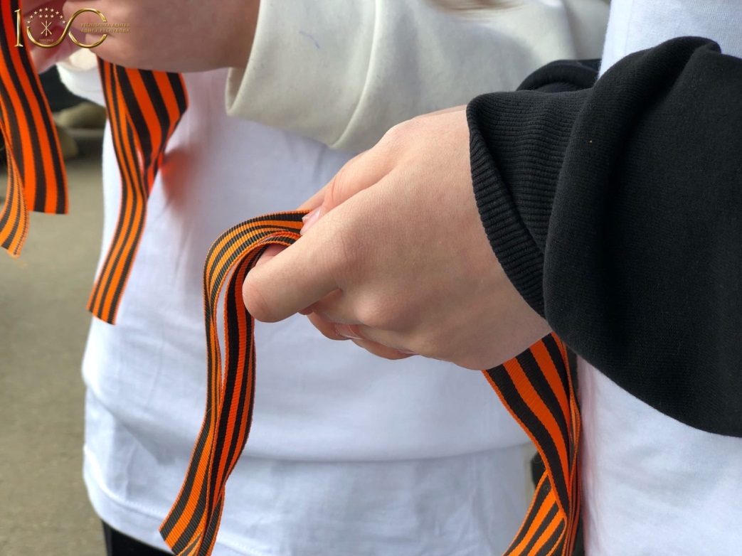
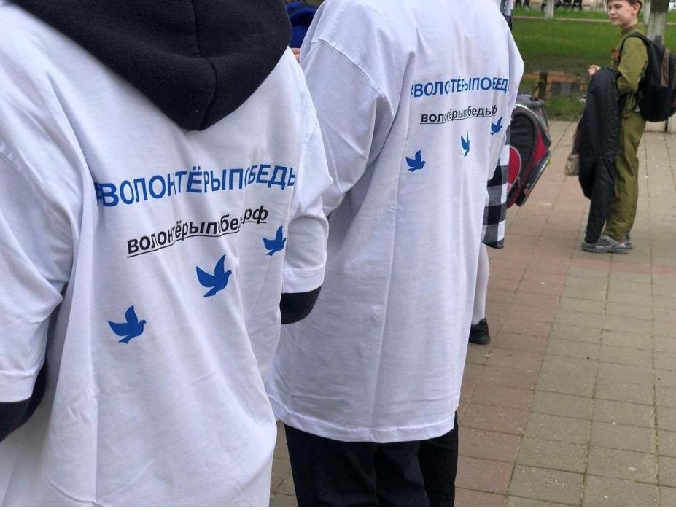
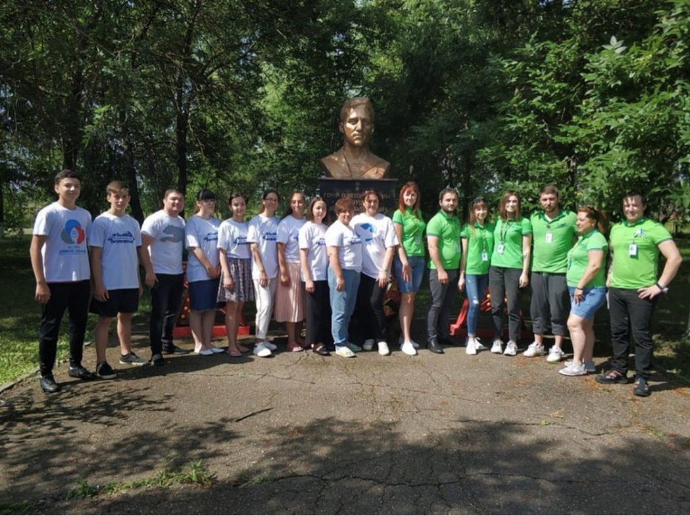
ВОЛОНТЕРЫ ПОБЕДЫ

Slide 6
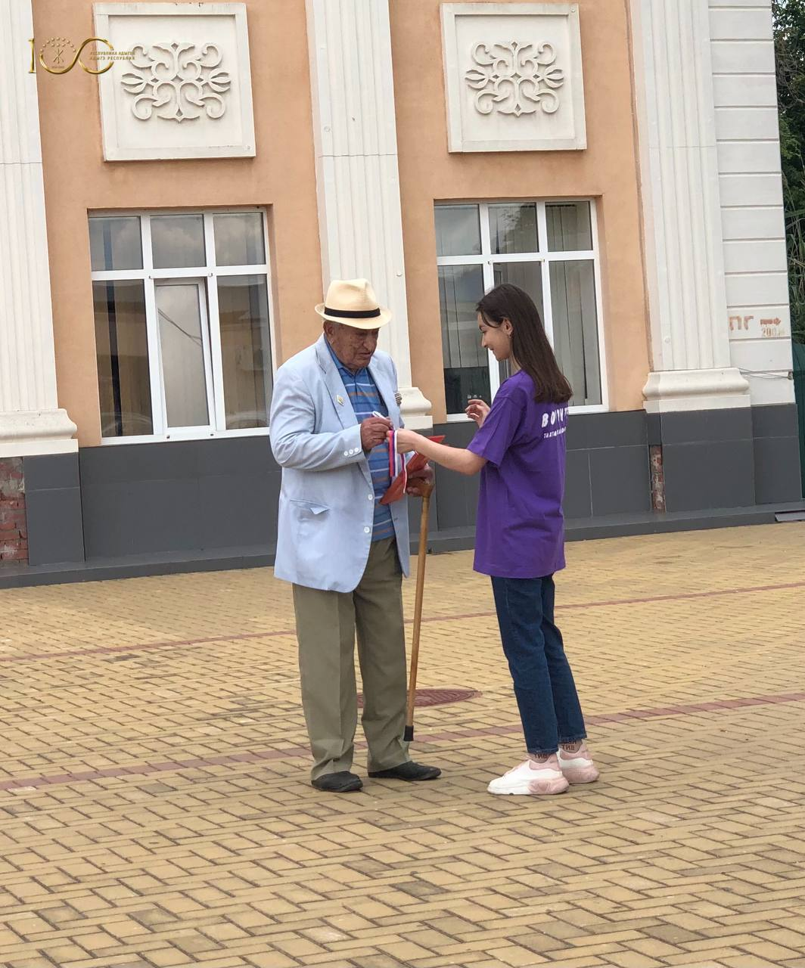
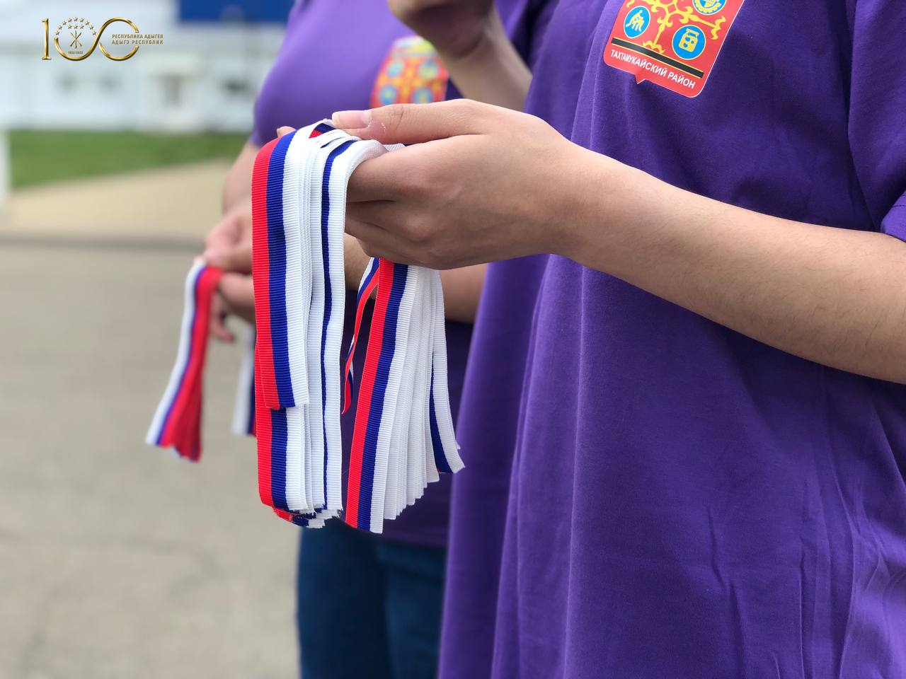
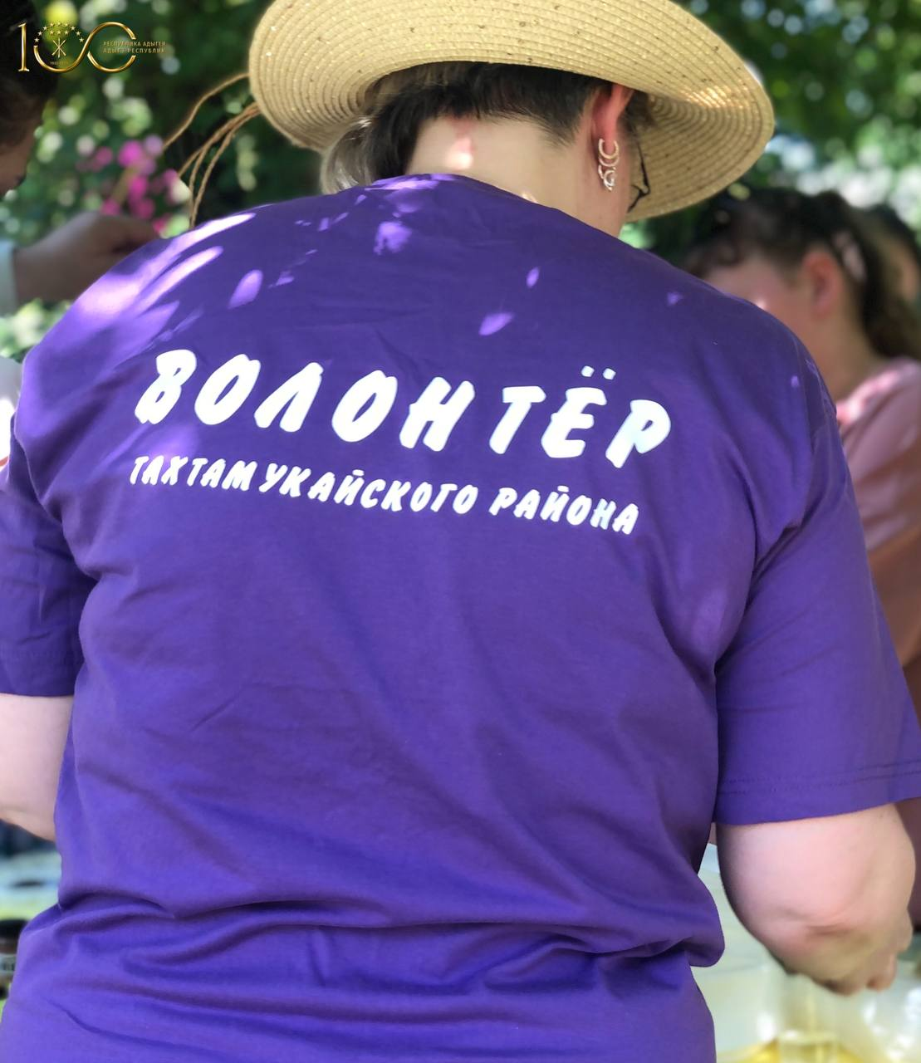
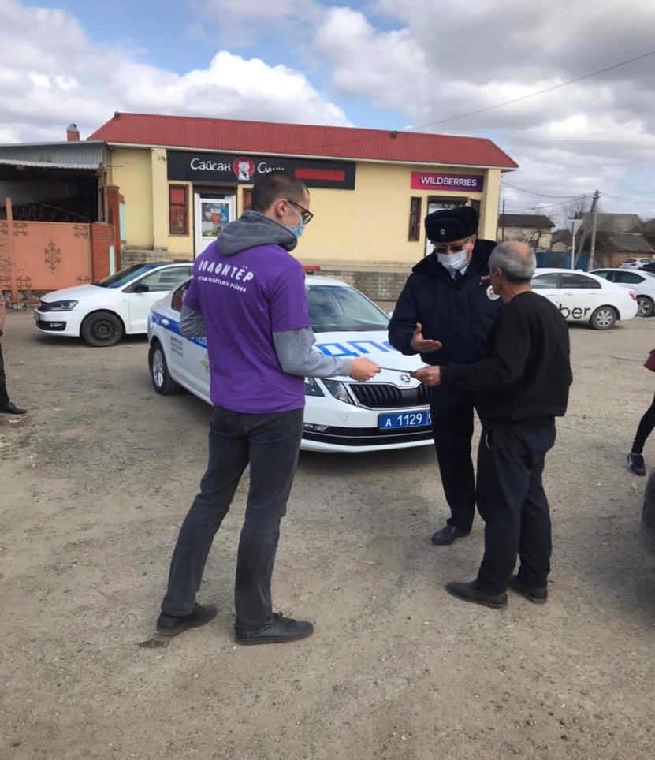
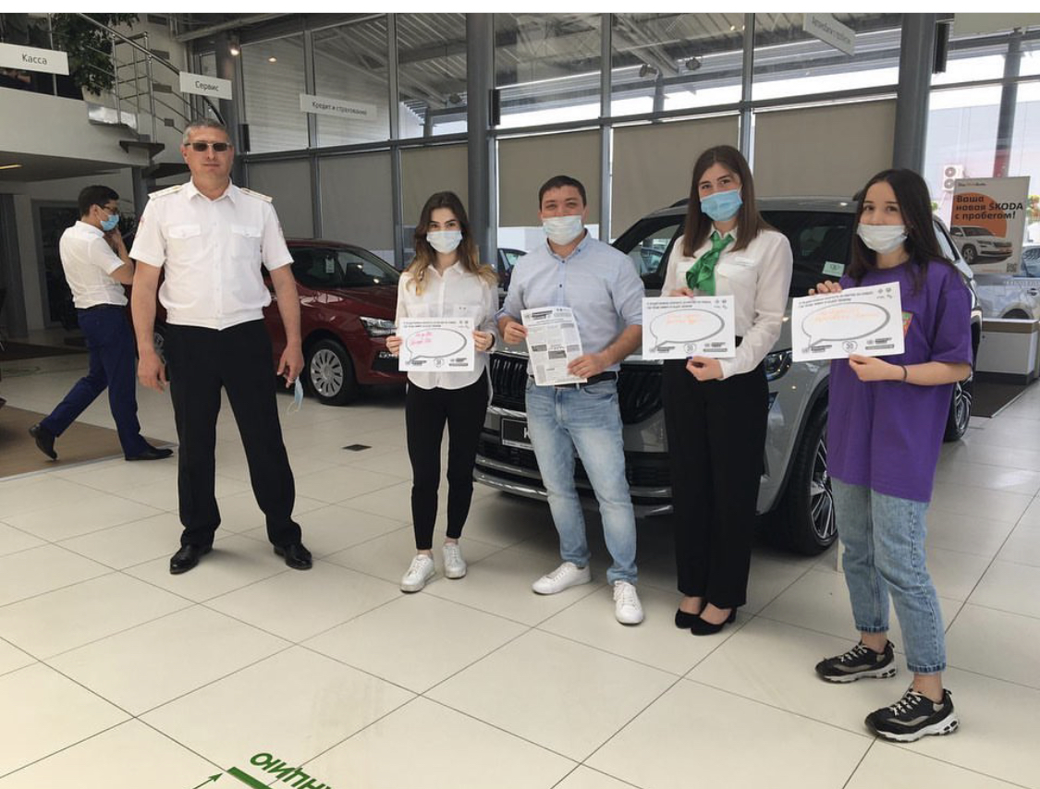
ВОЛОНТЕРЫ МО «ТАХТАМУКАЙСКИЙ РАЙОН»

